Slide 1
FÍSICA COMTEMPORANEA

Slide 2
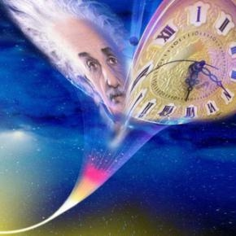

Slide 3
¿Qué es?
La física contemporánea tiene dos teorías que explican el funcionamiento del universo: 1) La teoría de la relatividad, que da cuenta de los fenómenos macro, de lo que ocurre de las estrellas para arriba. 2) La teoría cuántica, que se ocupa de lo micro, del mundo de los átomos para abajo.

Slide 4
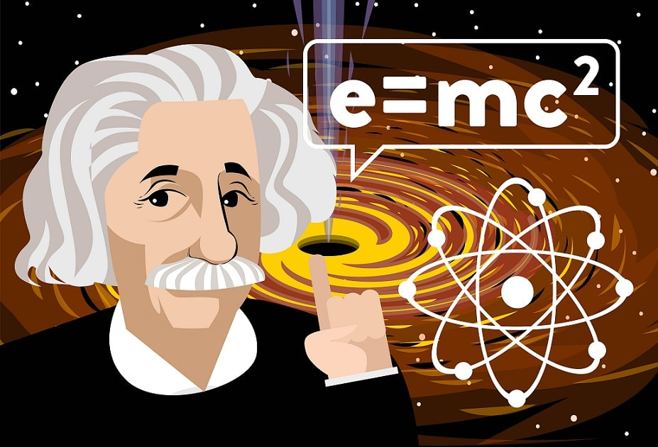

Slide 5
¿Cuándo surge?
La física contemporánea es el inicio de un estudio que revolucionan el pensamiento y abren las puertas hacia un futuro lleno de tecnología fisica. ... Esta tiene un inicio con los grandes pensadores como Aristóteles y Platón los cuales plantearon problemas y su posible solución con loselementos que en este tiempo poseían

Slide 6
¿Quién creó la fisica contemporanea?
Stephen Hawking, el científico pop de la física contemporánea.

